Slide 1
資策會MESA07小專題 投籃分布產生器
蔡宗嶧
2017/6/15

Slide 2
簡報大綱
動機與題目簡介
程式語言及工具
設計邏輯
困難與解決
DEMO

Slide 3
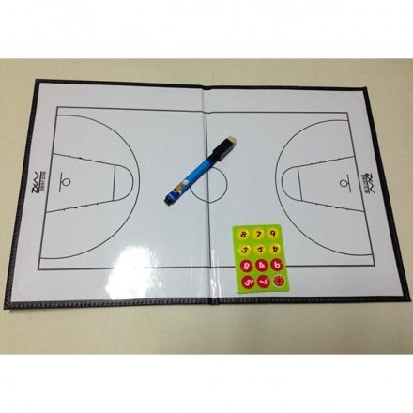
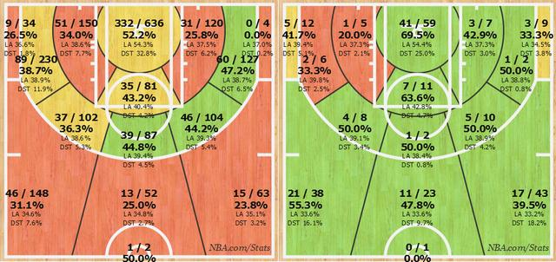
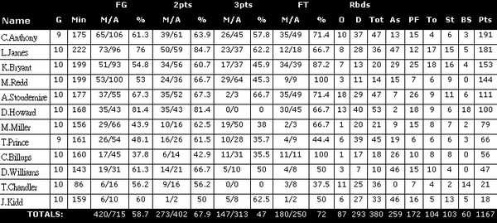
1.動機與題目簡介
籃球戰術版
投籃分布圖
攻守數據表

Slide 4
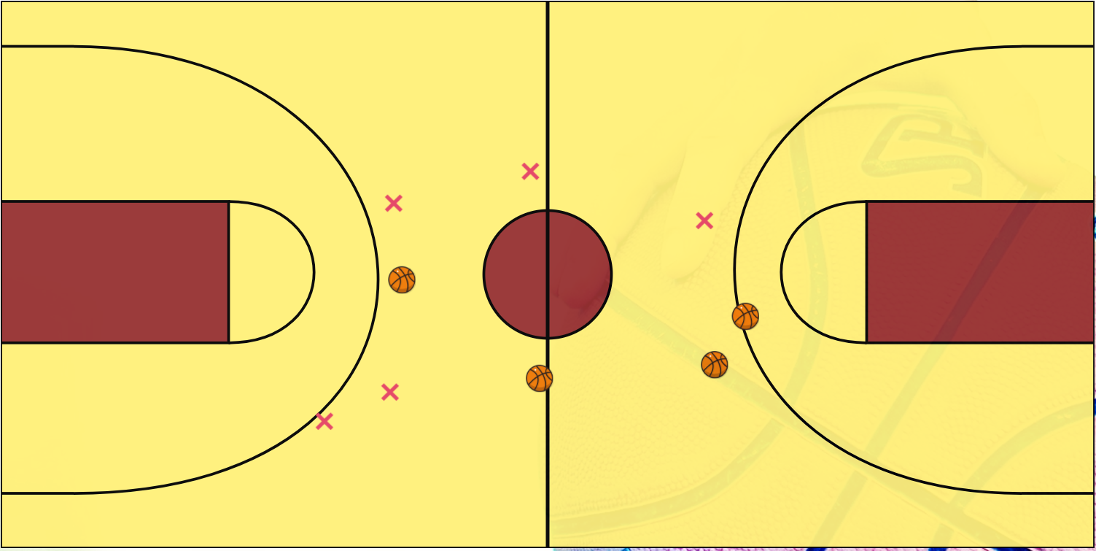
投籃分布產生器

Slide 5
設計邏輯
創建GAME----取得gameid
創建Player-----取得playernumber
判斷Game及Player
依據選擇之球員取得滑鼠點擊x、y資料
判斷為單擊或雙擊事件(投進或沒投進)
即時繪製並匯入資料庫
選取球員抓取資料庫內投籃資料

Slide 6
2.程式語言及工具
HTML
SVG畫圖
CSS
jQuery
JavaScript
click,dblclick
change
append
offsetX、offstY
Boostrap
Template
Php
Session、PDO->Insert,update,select
MySQL

Slide 7
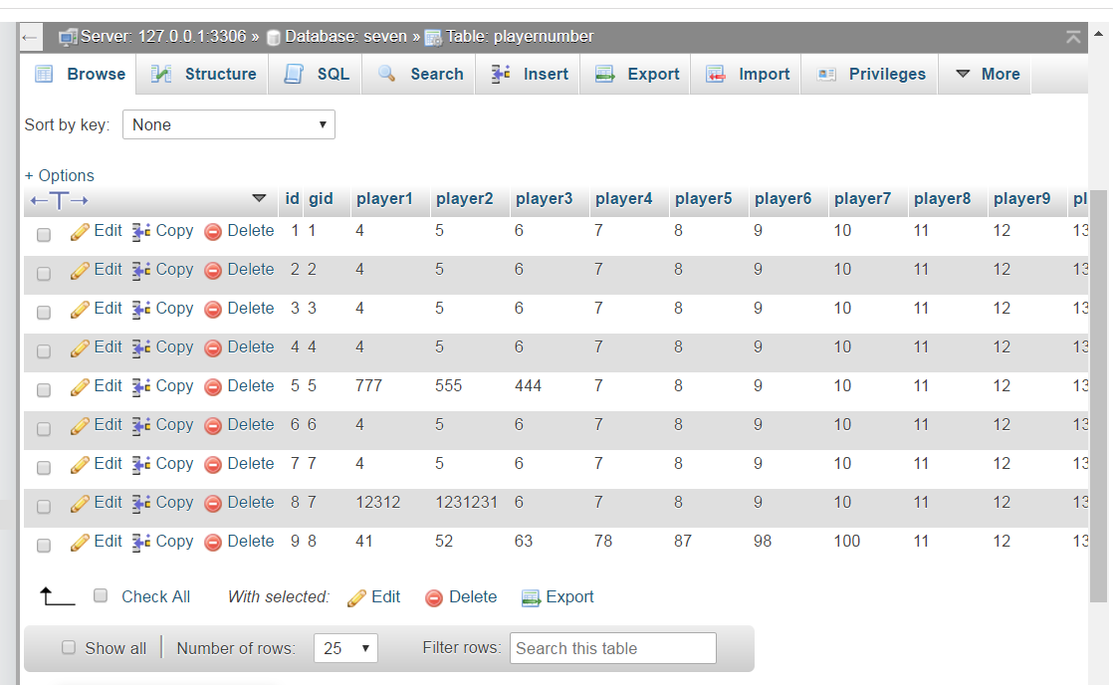
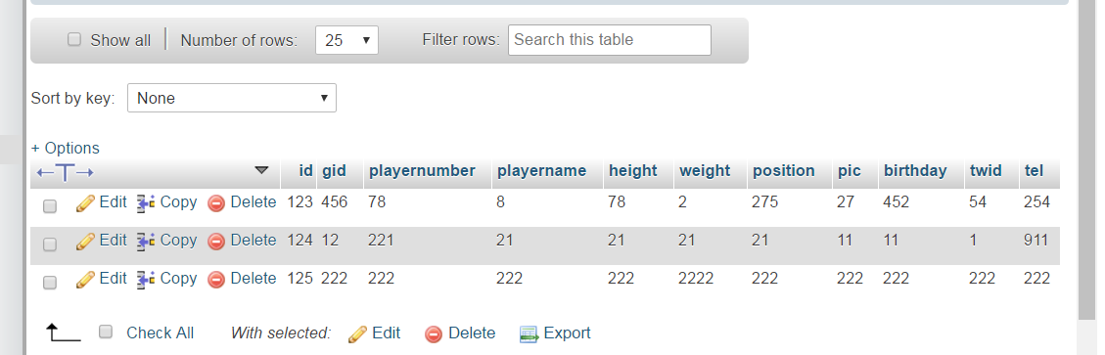
3.困難
球員號碼資料表
傳遞參數不換頁(jQuery AJAX)
參數為陣列(ex:name[ ])，如何拆解並匯入資料庫
一人填很多筆資料(Brad姓名、住址、生日….)一次匯入資料庫---EASY
很多人填很多筆資料(Brad、Seven在同一份表單上填姓名、住址…)一次性submit並匯入資料庫----HARD
SVG(類似CANVAS)如何透過點擊螢幕取得x、y並繪製
球員基本資料表

Slide 8
3.困難
傳遞參數不換頁(jQuery AJAX)
參數為陣列(ex:name[ ])，如何拆解並匯入資料庫
一人填很多筆資料(Brad姓名、住址、生日….)一次匯入資料庫---EASY
很多人填很多筆資料(Brad、Seven在同一份表單上填姓名、住址…)一次性submit並匯入資料庫----HARD
SVG(類似CANVAS)如何透過點擊螢幕取得x、y並繪製

Slide 9
4.DEMO
http://127.0.0.1/bsk/

